Slide 1


Slide 2
APA ITU PHP ?
PHP adalah bahasa pemrograman script server-side yang didesain untuk pengembangan web
Pada awalnya PHP merupakan singkatan dari Personal Home Page.
Saat ini PHP adalah singkatan dari PHP: Hypertext Preprocessor

Slide 3
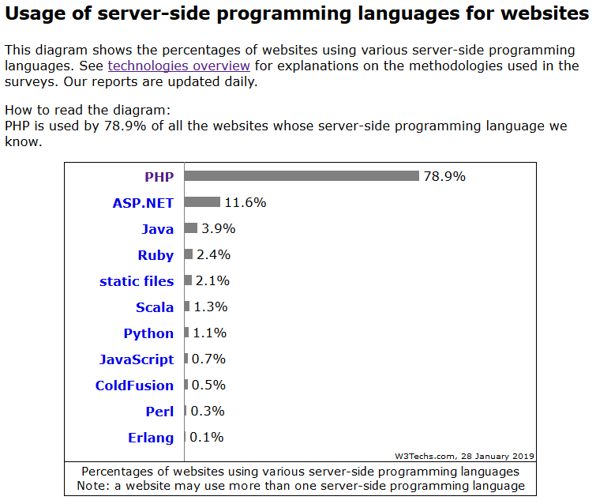
Duniailkom.com, 22 Juli 2019

Slide 4
echo
variable
constant
operator
percabangan
perulangan
array
fungsi

Slide 5
“Variable”
Variabel adalah kode program yang digunakan untuk menampung nilai tertentu.
Variabel di dalam PHP harus diawali dengan dollar sign atau tanda dollar ($)
Contoh : $nama, $angka

Slide 6
“Konstanta”
Konstanta (constant) adalah suatu lokasi penyimpanan (dalam memory) yang berisikan nilai yang sifatnya tetap dan tidak bisa diubah
Contoh : - const nama = “commit”;
- define(“nama”, “commit”);

Slide 7
“Operator”
Ada 6 Jenis operator dalam pemrograman PHP yang harus kita ketahui:
Operator Aritmatika;
Operator Penugasan atau Assignment;
Operator Increment & Decrement;
Operator Relasi atau pembanding;
Operator Logika;
Operator Bitwise;
dan Operator Ternary.

Slide 8
“Operator Aritmatika”
Operator aritmatika merupakan operator untuk melakukan operasi aritmatika.
Nama Operator | Simbol
Penjumlahan | +
Pengurangan | -
Perkalian | *
Pemangkatan | **
Pembagian | /
Sisa Bagi | %

Slide 9
“Operator Penugasan”
Operator ini adalah operator untuk memberikan tugas kepada variabel.
Nama Operator | Sombol
Pengisian Nilai | =
Pengisian dan Penambahan | +=
Pengisian dan Pengurangan | -=
Pengisian dan Perkalian | *=
Pengisian dan Pemangkatan | **=
Pengisian dan Pembagian | /=
Pengisian dan Sisa bagi | %=
Pengisian dan Peggabungan (string) | .=

Slide 10
“Operator Increment & Decrement”
Operator increment dan decrement merupakan operator yang digunakan untuk menambah +1 (tambah satu) dan mengurangi -1 (kurangi dengan satu).
Contoh :
$score = 0;
$score++;
$score++;
$score++;
echo $score;

Slide 11
“Operator Relasi”
Operator relasi adalah operator untuk membandingkan dua buah nilai.
Nama Operator | Simbol
Lebih Besar | >
Lebih Kecil | <
Sama Dengan | == atau ===
Tidak Sama dengan | != atau !==
Lebih Besar Sama dengan | >=
Lebih Kecil Sama dengan | <=

Slide 12
“Percabangan”
Percabangan adalah sebutan untuk alur program yang bercabang.
If - Else
Switch - Case

Slide 13
“Perulangan”
Pada PHP ada 4 jenis perulangan yang bisa kita gunakan:
Perulangan For
Perulangan While
Perulangan Do/While
Perulangan Foreach

Slide 14
“Perulangan For”
<?php
for ($i = 0; $i < 10; $i++){
// blok kode yang akan diulang di sini!
}
?>

Slide 15
“Perulangan While”
<?php
while (<kondisi>){
// blok kode yang akan diulang di sini
}
?>

Slide 16
“Perulangan Do/While”
<?php
do {
// blok kode yang akan diulang
} while (<kondisi>);
?>

Slide 17
“Foreach”
<?php
foreach($array as $data){
echo $data;
}
?>

Slide 18
“Array”
Array adalah salah satu struktur data yang berisi sekumpulan data dan memiliki indeks. Indeks digunakan untuk mengakses nilai array.
Contoh :
$x = [1,2,3,4,5,6,7,8,9];

Slide 19
“Array Asosiatif”
Array asosiatif adalah array yang indeksnya tidak menggunakan nomer atau angka. Indeks array asosiatif berbentuk kata kunci.
Contoh :
$artikel = [
"judul" => "Belajar Pemrograman PHP",
"penulis" => "petanikode",
"view" => 128
];

Slide 20
“Array Multidimensi”
Array multi dimensi adalah array yang memiliki dimensi lebih dari satu. Biasanya digunakan untuk membuat matrik, graph, dan stuktur data rumit lainnya.
Contoh :
$matrik = [
[2,3,4],
[7,5,0],
[4,3,8],
];

Slide 21
“Fungsi”
Fungsi adalah sekumpulan intruksi yang dibungkus dalam sebuah blok. Fungsi dapat digunakan ulang tanpa harus menulis ulang instruksi di dalamnya.
Contoh :
function namaFungsi(){
//...
}

